Slide 1

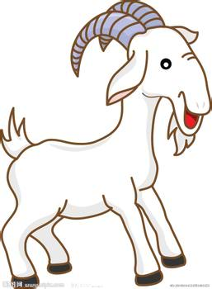
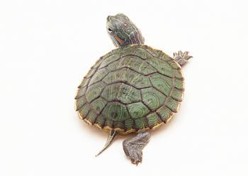
小朋友，你会猜谜语吗？
长着两只角，
翻穿大皮袄，
逢人咩咩叫，
专爱吃青草。
身穿硬壳袍，
缩头又缩脑，
水里四脚划，
岸上慢慢爬。

Slide 2
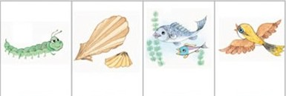
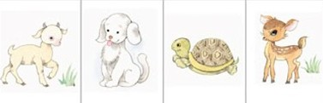
今天让我们来认识一些小动物吧。看看谁最先记住它们的名字！（打开书看看自己能认识哪些小动物）

Slide 3
1
2
3
4
5
6
7
8

Slide 4


我们来读一读：
毛毛虫 菜青虫 蚊虫

Slide 5


我是爸爸妈妈的宝贝。

Slide 6


你会读吗？
鱼水 金鱼 小鱼
你还知道什么鱼？

Slide 7


试着自己说个词或者句子。

Slide 8


羊为我们做些什么？

Slide 9


你知道哪些关于“犬”的知识？

Slide 10



Slide 11



Slide 12
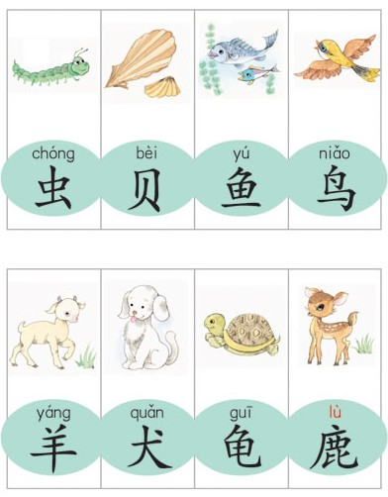

Slide 13


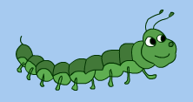

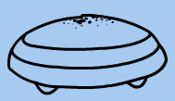

虫
贝

Slide 14
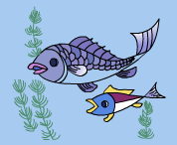



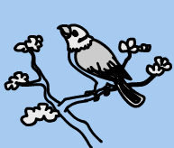

鱼
鸟

Slide 15
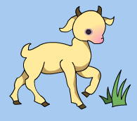
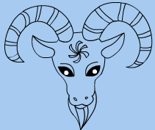

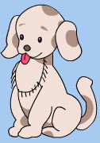


羊
犬

Slide 16
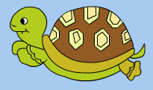


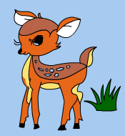
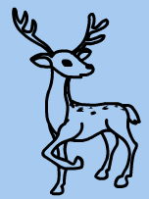

龟
鹿

Slide 17



Slide 18


1
2
3
4
5
6
7
8

Slide 19

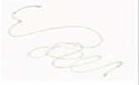

Slide 20



Slide 21



Slide 22

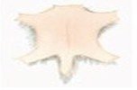

Slide 23



Slide 24
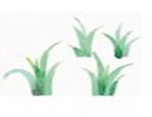


Slide 25
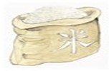


Slide 26
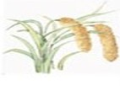


Slide 27
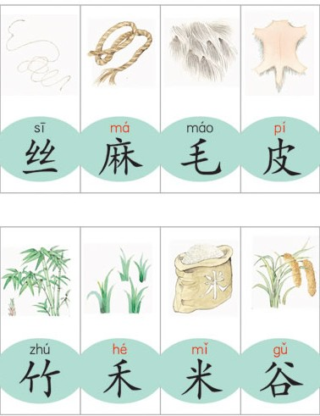

Slide 28



Slide 29
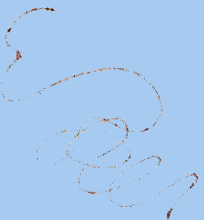


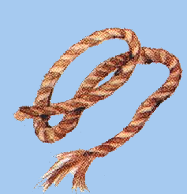


丝
麻

Slide 30
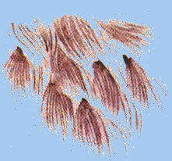




毛
皮

Slide 31
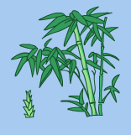

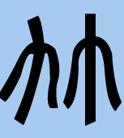



竹
禾

Slide 32
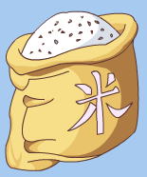
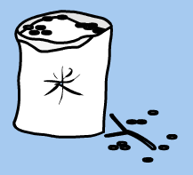

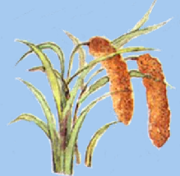


米
谷

Slide 34





